Slide 1

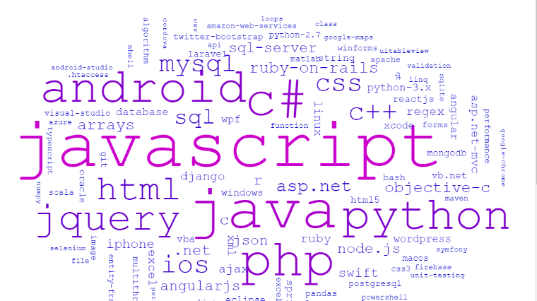
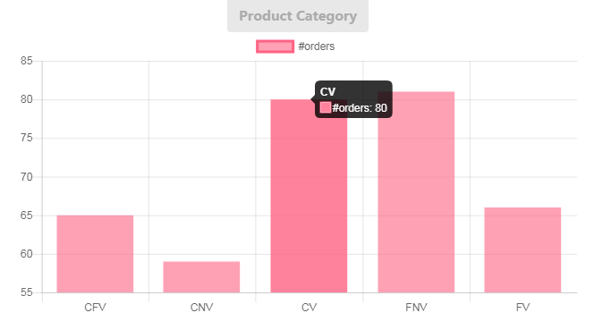
WooGa
Sign in
Woo Ga(우리 가계부 써요)에 오신 것을 환영합니다.
Account Book에서는 페어를 맺어 가계부를 입력하고 공유할 수 있어요
가계부를 입력하시면 통계를 작성하여 보여드릴게요!
통계는 설정하신 기간별로 계산하여 Word cloud, 그래프 등으로 확인할 수 있어요
(추후 더 추가될 예정입니다!)
Account Book에 가입한 후 페어를 맺고 서로간의 가계부를 작성해보세요!
Woo Ga 만의 Word Cloud
Account book의 그래프

Slide 2
회원 가입 페이지 디자인 동일하게
WooGa
Sign in
WooGa 에 로그인
ID
PW
로그인
아이디가 없으세요? WooGa에 가입하세요!
ID 찾기/Password 찾기

Slide 3
WooGa
유저이름
나의 페어 목록
최근 내가 등록한 가계부
페어 설정
Img
클릭 시 하단 메뉴 생성
설정
나의 페어 목록
로그아웃
페어 user Img
페어 User 이름
요청 대기
페어 user Img
페어 User 이름
가계부
페어 user Img
페어 User 이름
페어 끊김
페어 user Img
페어 User 이름
가계부

